Slide 1
אלקטרוליזה
الالكتروليزا
תמר- تمار אנג'אם- انغام
ערגה- عرغة סמאהר- سماهر
בית חינוך "אופק" – בית ספר "השלום"
المدرسه التربويه ”اوفك“ – مدرسة ”السلام“

Slide 2
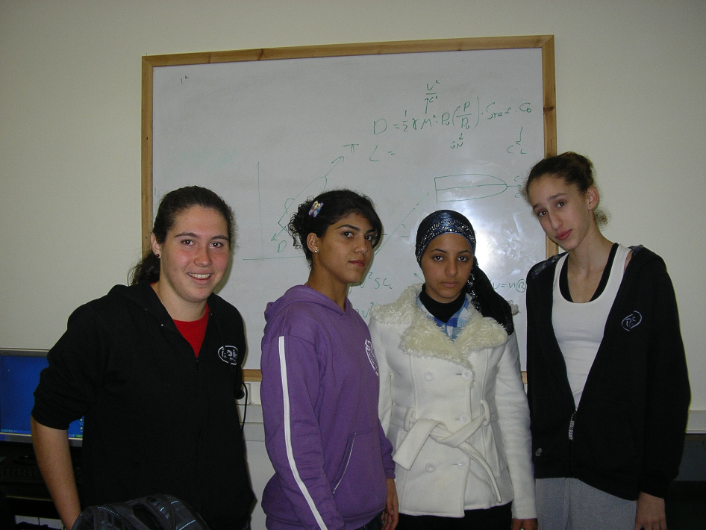
תמר
تمار
סמאהר
سماهر
ערגה- عرغة
אנג'אם- انغام

Slide 3
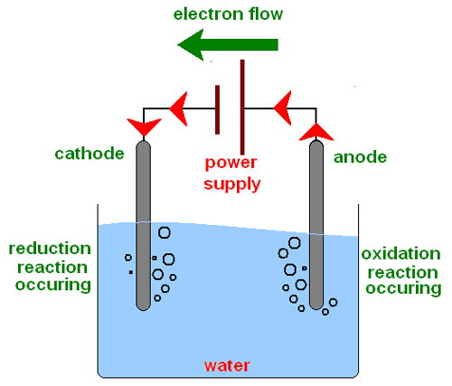
ما هو التحليل الكهربائي (الالكتروليزا) ؟
מה הוא תהליך האלקטרוליזה ?
אלקטרוליזה היא דרך להפרדת תרכובות ליסודות המרכיבים אותן, באמצעות העברת זרם חשמלי בתמיסה. ניתן לבצע אלקטרוליזה רק בזרם ישיר.
الالكتروليزا هي تحليل المركب الى العناصر التي كونته بواسطة التيار الكهربائي . يجب ان نعمل التحليل الكهربائي فقط بقوة تيار كهربائي مباشر.

Slide 4
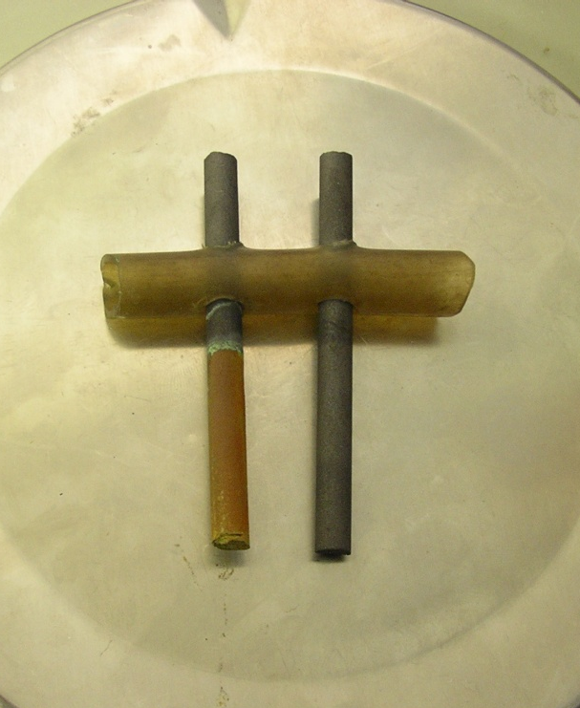
חוק פאראדיי הראשון
قانون فرادي الاول
חוק פאראדיי הראשון הוא כלי לחישוב מסת החומר המצטברת על האלקטרודה לאחר תהליך האלקטרוליזה.
قانون فرادي الاول يحسب كتلة المادة المتجمعه على الالكترودا في نهاية التحليل الكهربائي
M=k*Q=k*I*t

Slide 5
اسئلة البحث שאלות החקר
לבדוק כיצד שינוי המתח משפיע על תהליך האלקטרוליזה?
نفحص هل تغيير جهد التيار يؤثر على التحليل الكهربائي؟
האם שינוי ריכוז התמיסה משפיע על תהליך האלקטרוליזה?
تغيير تركيز الماده يؤثر على مجرى التحليل الكهربائي؟
כיצד ניתן למצוא את קבוע פאראדיי של הנחושת?
كيف يمكن ايجاد ثابت فرداي للنحاس؟

Slide 6
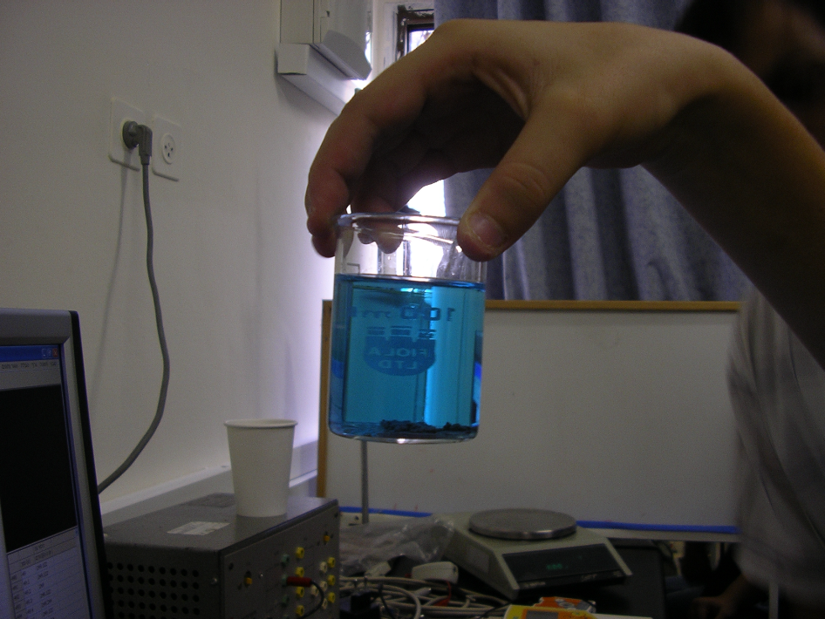
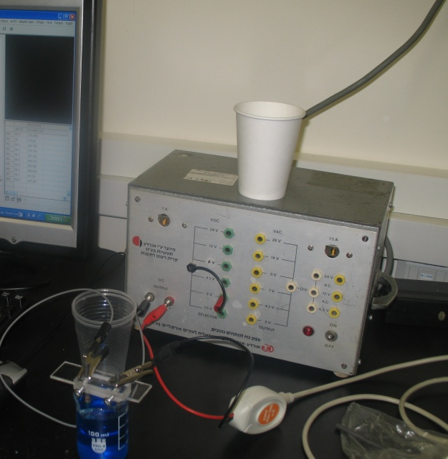
מהלך הניסוי سير التجربه

Slide 7
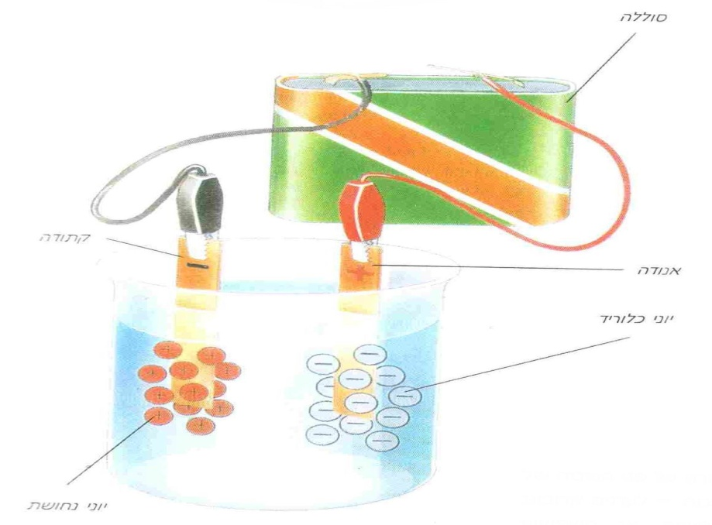
تجارب ניסויים
בדקנו האם שינוי המתח משפיע על האלקטרוליזה וגילינו שככל שהמתח גבוה יותר האלקטרוליזה מהירה יותר.
فحصنا هل قوة التيار تؤثر على التحليل الكهربائي واكتشفنا انه كلما كانت قوة التيار اقوى كان التحليل اسرع اكثر.

Slide 8
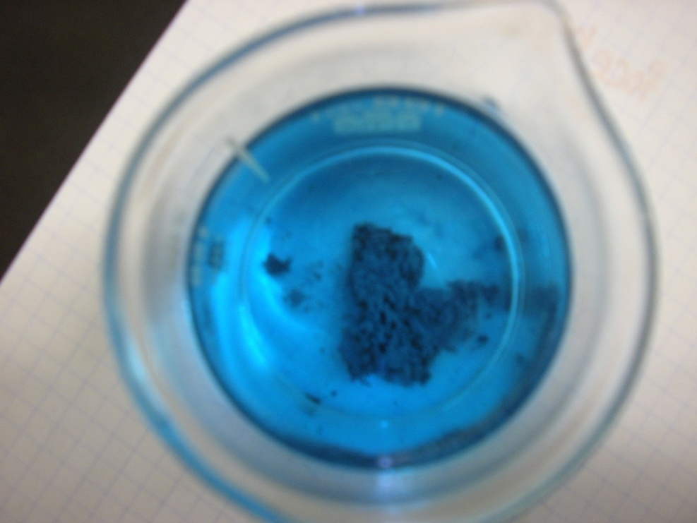
בניסוי השני בדקנו האם שינוי ריכוז התמיסה משפיע על האלקטרוליזה, גילינו שככל שריכוז התמיסה עולה מסת הנחושת על האנודה יורדת.
بالتجربه الثانيه فحصنا هل تغيير تركيز المحلول يؤثر على الالكتروليزا ،اكتشفنا انه كلما تركيز المحلول ارتفع كتلة النحاس على القضيب انخفضت.

Slide 9
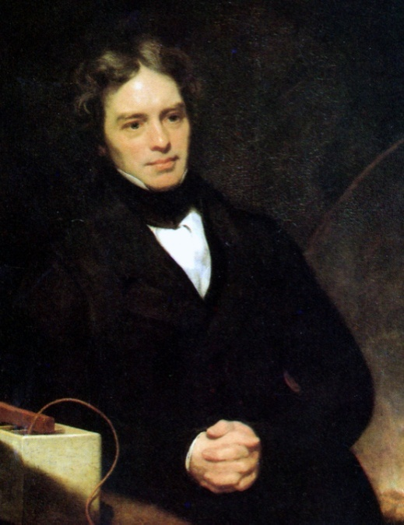
בניסוי האחרון ניסינו לגלות את קבוע פאראדיי של הנחושת.
התוצאה שקיבלנו הייתה 7 -^10×8.6 ואילו התוצאה הנכונה היא:
7-^10×6.35 אחוז הסטייה הוא 35.4%
في التجربه الاخيره حاولنا ان نكتشف ثابت فرداي لكلوريد النحاس
النتيجه كانت 7 -^10×8.6 وايضا النتيجه الصحيحه هي
7-^10×6.35 نسبة الانحراف %35.4
M=k*Q=k*I*t

Slide 10
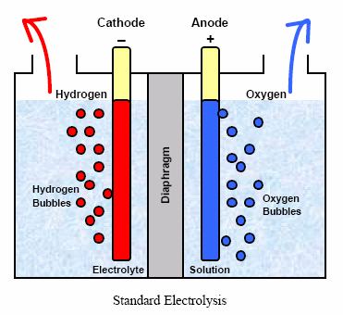
النتائج מסקנות
מהניסויים למדנו שיש גורמים המשפיעים על האלקטרוליזה למשל : מתח וריכוז התמיסה.
من التجارب تعلمنا عدة عوامل تؤثر على الالكتروليزا ومنها :
قوة التيار وتركيز المحلول.

Slide 11
شكر للمرشدين תודות למנחים
ابراهيم حماد אברהים חמאד
انجيلا كنبسكي אנג'לה קנבסקי

